Slide 1
第5章 自底向上优先分析
华中科技大学 计算机科学与技术学院
编译原理
2021年5月10日星期一
编 译 原 理 课 程 组

Slide 2
编译程序总框
源程序
符号表管理
词法分析器
出错处理
单词符号
语法分析器
语法单位
语义分析与中间代码生成器
中间代码(四元式)
优化段
中间代码(四元式)
目标代码生成器
目标代码

Slide 3
语法分析的方法
自上而下(Top-down)
从文法的开始符号出发，反复使用各种产生式，寻找"匹配"的推导
推导：根据文法的产生式规则，把串中出现的产生式的左部符号替换成右部
从树的根开始，构造语法树
递归下降分析法、预测分析程序
自下而上(Bottom-up)
从输入串开始，逐步进行归约，直到文法的开始符号
归约：根据文法的产生式规则，把串中出现的产生式的右部替换成左部符号
从树叶节点开始，构造语法树
[简单|算符]优先分析法、LR分析法

Slide 4
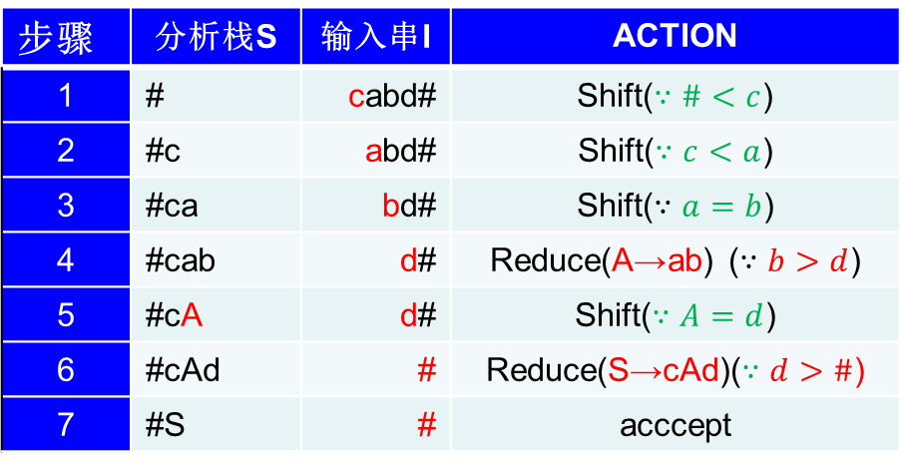
教材例2.9(p30)
S
G[S]：
1．S→cAd
2．A→a
3．A→ab
分析目标：w = #cabd#
c
A
d
移进、归约法分析法：
If M[top(s),top(I)] = null then err();
If top(s) <= top(I) then shift(top(i))
else reduce;
a
b
 | S | A | a | b | c | d | #
S |  |  |  |  |  |  | >
A |  |  |  |  |  | =
a |  |  |  | = |  | >
b |  |  |  |  |  | >
c |  | = | <
d |  |  |  |  |  |  | >
# | < |  |  |  | < |  | =
步骤 | 分析栈S | 输入串I | ACTION
1 | # | cabd# | Shift($∵\#<c$)
2 | #c | abd# | Shift($∵c<a$)
3 | #ca | bd# | Shift($∵a=b$)
4 | #cab | d# | Reduce(A→ab) ($∵b>d$)
5 | #cA | d# | Shift($∵A=d$)
6 | #cAd | # | Reduce(S→cAd)($∵d>\#$)
7 | #S | # | acccept
自底向上的分析过程

Slide 5
内容摘要
本章研究自底向上优先分析法，它分为简单优先分析方法和算符优先分析方法两类。
主要介绍优先关系作用、优先关系计算方法、分析表的构造、优先分析法适用条件和语法分析程序结构及其分析算法。

Slide 6
重点讲解
5.1 优先分析概述
5.2 简单优先分析法
5.3 算符优先分析法
5.4 典型例题及解答

Slide 7
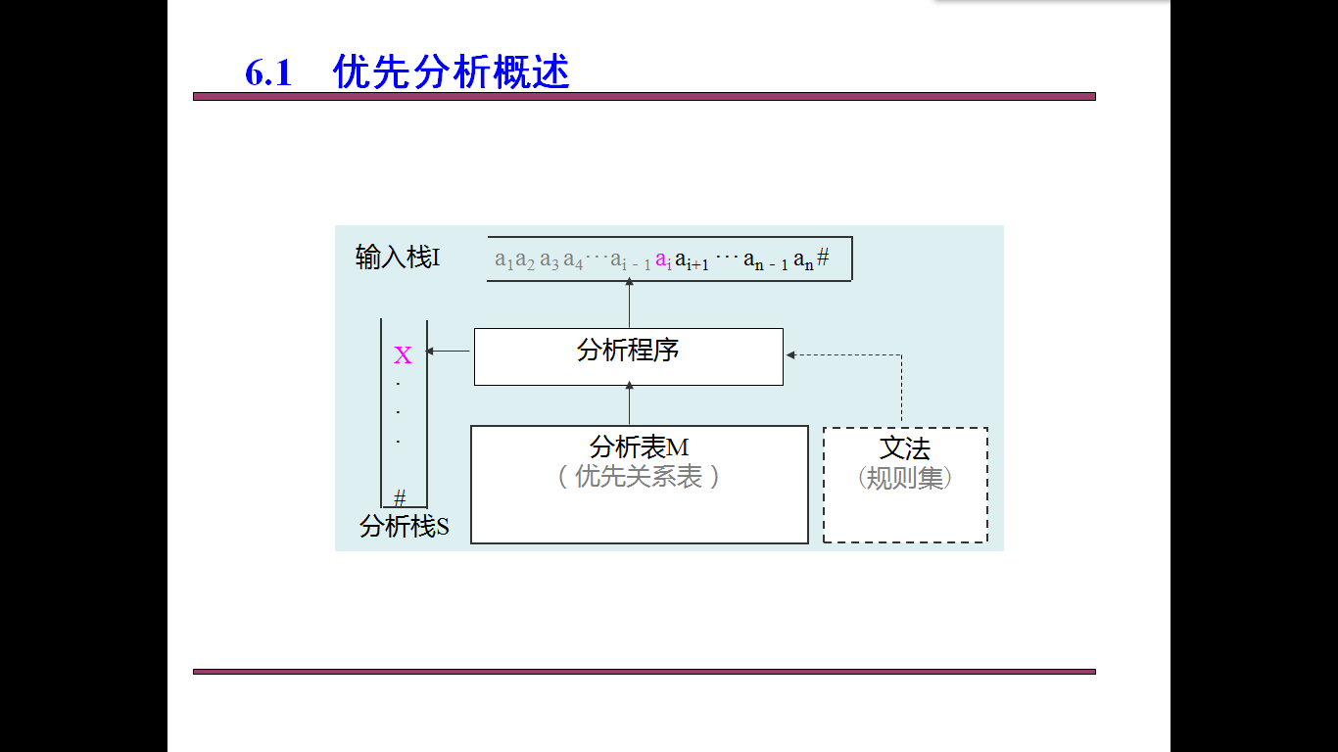
5.1 优先分析概述
归约法核心问题是如何根据文法解决寻找句型的句柄。
优先分析法是利用句型相邻两个符号之间的所谓“优先关系”确定句柄。
优先关系由文法规则确定，其本质含义是在句型相邻两个符号中哪个符号可以优先归约。
采用简单优先分析法或算符优先分析法构造语法分析程序时，语法分析程序的总体框架如图所示。

Slide 8
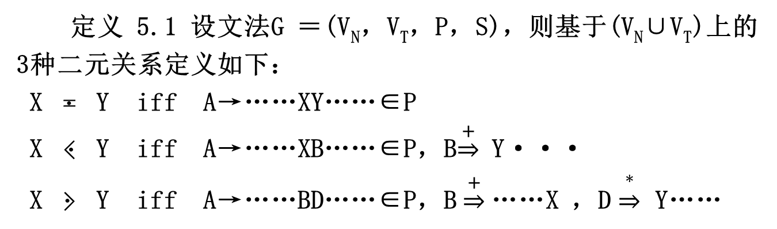
5.2 简单优先分析法
5.2.1 简单优先关系
定义 5.1 设文法G ＝(V_{N}，V_{T}，P，S)，则基于(V_{N}∪V_{T})上的3种二元关系定义如下： X  Y iff A→……XY……∈P X  Y iff A→……XB……∈P，B$\underset{⇒}{+}$ Y··· X  Y iff A→……BD……∈P，B $\underset{⇒}{+}$……X ，D $\underset{⇒}{*}$ Y……
其中，X、Y、D∈(V_{N}∪V_{T})，A、B∈V_{N} ，···∈(V_{N}∪V_{T})* 。
简单优先关系在句型中相邻的符号，反映了归约时的优先关系。即：
X  Y表示在句型中相邻出现的XY，同时被归约；
X  Y表示在句型中相邻出现的XY，X后于Y被归约；
X  Y表示在句型中相邻出现的XY，X先于Y被归约。

Slide 9
5.2.2 简单优先文法
定义 5.2 如果文法G两个符号之间至多存在 、 和  三种简单优先关系之一，且没有相同右部的规则，则文法G称为简单优先文法。
关于简单优先文法，可以证明下列几个结论。
⑴ 设文法G为简单优先文法，句型； #a₁ a₂···a_{i-1} a_{i} a_{i+1}···a_{j-1} a_{j} a_{j+1}···a_{n} #，且存在下列关系:
a_{i-1}  a_{i}  a_{i+1}  …  a_{j-1}  a_{j}  a_{j+1} ，则
子串a_{i} a_{i+1}···a_{j-1} a_{j} 是句型的直接短语。
特别地，如果这个子串是句型最左子串，则该子串就是句型的句柄。
⑵ 设文法G为简单优先文法，如果输入串或归约后的符号串中相邻的两个符号之间不存在任何一种简单优先关系，则输入串不是文法的句子。
⑶ 如果文法G是简单优先文法，则文法G是无二义性的文法。
结论⑴和⑵是确保简单优先分析方法正确性的理论基础。

Slide 10
5.2.3 简单优先分析法
简单优先分析法基本思想
在句型 #a₁ a₂···a_{i-1} a_{i} a_{i+1}···a_{j-1} a_{j} a_{j+1}···a_{n} #中，先确定它的最左边出现下列关系序列 a_{i-1}  a_{i}  a_{i+1}  …  a_{j-1}  a_{j}  a_{j+1} ，得到句柄 a_{i} ··· a_{j} ；之后用句柄对应规则的右部进行归约。不断重复这个过程，直到归约出文法开始符S（即句型#S#）为止。
简单优先文法中任何两个符号之间优先关系保存在优先关系矩阵M中。M[X，Y]存放3个优先关系符号、、和空白之一。

Slide 11
简单优先分析法
初始状态是将符号#入分析栈，之后简单重复下列两大步骤：
⑴ 寻找句柄：（确定句柄在分析栈顶部分出现）
（1.1）寻找句柄尾符号：将输入栈I的栈顶符号“移进”分析栈S，直到TOP(S)  TOP(I) 为止。这时表明句柄尾符号出现在分析栈顶。这个过程中如果遇到TTOP(S),TOP(I)之间没有任何简单优先关系，则输出“ERROR”后结束；
（1.2）寻找句柄头符号：在分析栈中，从栈顶至栈底顺序查找，直到寻找相邻两个符号关系是 为止。这时表明在分析栈中确定了句柄u首符号出现位置。
⑵ 归约句柄：在规则集中寻找右部与句柄相同的规则去“归约”，即将句柄部分出栈、对应规则之左部入栈。如果没有对应规则，则输出出错信息“ERROR”后结束。

Slide 12
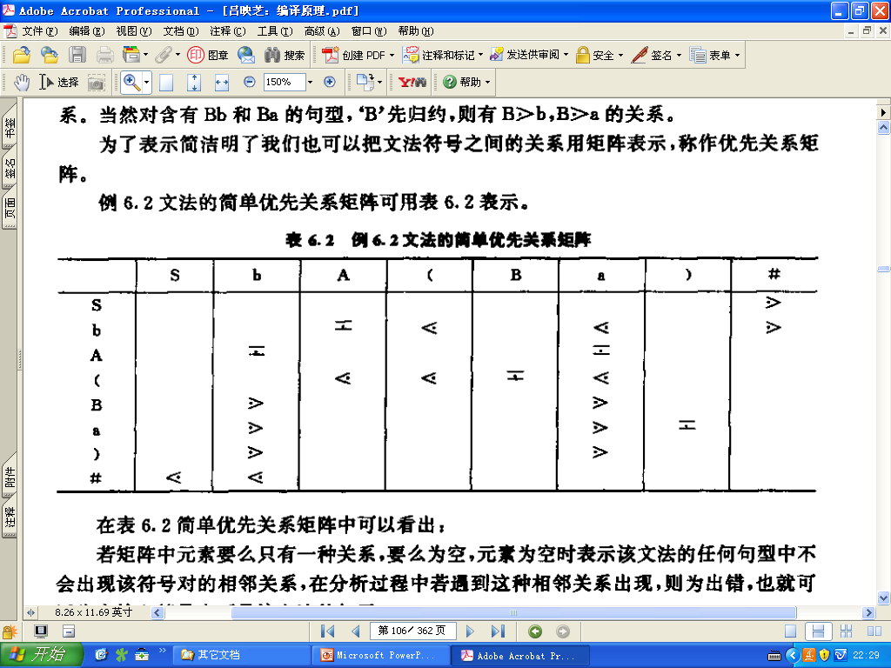
A→(B
A→a
例5.1 设文法G[S]：S→bAb，A→(B︱a，B→Aa) ，构造分析表M，并依据简单优先分析算法和分析表M，给出输入串b((aa)a)b分析过程。
（1）根据定义直接计算，可得
 : {<b,A>，<A,b>，<(,B>，<A,a>,<a,)>, <#,#>}
 : {<b,(>，<b,a>，<(,A>，<(,(>,<(,a>,<#,b>}
 : {<B,b>，<a，b>, <),b>, <B，a>，<a，a>，<),a>,<b,#>}
（2）构造分析表M ，可得简单优先关系矩阵
（3）输入串b((aa)a)b分析过程。

Slide 13
5.3 算符优先分析法
5.3.1 算符优先关系
与简单优先分析法不同，算符优先分析法仅仅利用相邻的两个终结符之间优先关系寻找归约子串。这个归约子串不是句柄，但它是一种特殊的直接短语，被称为“最左素短语”。
这种分析法源于对表达式处理。表达式是计算机语言中最重要的、最核心的组成部分，其语法特点是表达式运算符和运算对象组成。表达式组成是否符合语法，通常是以运算符的计算优先顺序和运算符需要运算对象个数进行判别的。

Slide 14
5.3.2 算符优先文法
定义 5.3 设文法G ＝(V_{N}，V_{T}，P，S），如果G中没有形如A→···BC···的规则，其中A、B、C∈V_{N}，则称文法G为算符文法（Operater Grammar），简称OG文法。
OG文法其实质是对规则进行了限制，也就是规则右部不得出现两个非终结符直接相邻。它是对表达式进行形式化和推广，即：终结符均视为算符，非终结符视为运算结果。
性质1 在OG文法中任何句型都不包含两个相邻的非终结符。
性质2 如果Ab或bA出现在OG文法的句型γ中，其中A∈V_{N}，b∈V_{T}，则句型γ中任何包含此b的短语必含有A。

Slide 15
算符文法的性质
性质1 在OG文法中任何句型都不包含两个相邻的非终结符。
证明：按推导长度进行n归纳证明：
当n=1时，由OG文法的定义，显然成立。
假定n=k时，命题成立，即
S=>ω₁=>ω₂=>…=> ω_{k}=αAδ
这里α的尾符号与δ的首符号都不会是非终结符，这样第k+1部推导后也不会出现相邻的两个非终结符。
性质2 如果Ab或bA出现在OG文法的句型γ中，其中A∈V_{N}，b∈V_{T}，则句型γ中任何包含此b的短语必含有A。
*
证明：S =>γ= …αbAβ…
若b和A不同时归约，则一旦使用b进行归约，即存在B=> αb，
表示…BAβ…是一个句型，与性质1矛盾。
*

Slide 16
+
算符优先文法的定义
+
定义 5.4 设文法G ＝（V_{N}，V_{T}，P，S），则基于V_{T}上的3种二元关系定义如下：
a b iff A→…ab…∈P 或A→…aBb…∈P
a b iff A→…aB…∈P，B⇒ b…或B⇒ Cb…
a b iff A→…Bb…∈P，B⇒…a 或B⇒…aC
其中， a、b∈V_{T}，A、B、C∈V_{N} ，···∈(V_{N}∪V_{T})* 。
+
+
+
+
算符优先关系在句型中相邻的符号，反映了归约时的优先关系。即：
a b表示在句型中相邻出现的ab或aBb ，同时被归约；
a b表示在句型中相邻出现的ab或aBb ，a后于b被归约；
a b表示在句型中相邻出现的ab或aBb ，a先于b被归约。
定义 6.5 设不含空规则的文法G为OG文法，如果任意两个终结符之间至多存在 、 和 三种算符优先关系之一，则称文法G为算符优先文法（Operator Precedence Grammar），简称OPG文法。

Slide 17
最左素短语的定义
定义 5.6 设文法G[S]，其句型的素短语是满足下列两个条件的短语：(ⅰ)至少含有一个终结符；(ⅱ)除自身外不包含其它素短语。特别地，最左边的素短语称为最左素短语。
例如，设文法G[E]：E→E+T︱T，T→T*F︱F，F→(E)︱i ，对于句型 F*F＋T，其语法树如右下图，短语为：F、F*F、F*F＋T。
其中，F 既是直接短语、又是句柄，但不是素短语，因为不含任何终结符号；
F*F是素短语，也是最左素短语；
F*F＋T不是素短语，因为除了自身外还包含素短语F*F。
E
E
+
T
T
T
*
F
F

Slide 18
算符优先文法的几个结论
⑴ 设文法G为算符优先文法，句型
#N₁a₁…N_{i-1}a_{i-1}N_{i}a_{i}N_{i+1}a_{i+1}…N_{j-1}a_{j-1}N_{j}a_{j}N_{j+1}a_{j+1}…N_{n}a_{n}N_{n+1}# ，
且存在下列关系
a_{i-1} a_{i} a_{i+1} ··· a_{j-1} a_{j} a_{j+1} ，
则子串 N_{i}a_{i}N_{i+1}a_{i+1}···N_{j-1}a_{j-1}N_{j}a_{j}N_{j+1} 是句型的素短语。特别地，如果这个子串是句型最左子串，则该子串就是句型的最左素短语。
⑵ 设文法G为算符优先文法，如果输入串或归约后的符号串中，相邻的两个符号之间，不存在任何一种算符优先关系，则输入串不是文法的句子。
⑶ 如果文法G是算符优先文法，则文法G是无二义性的文法。
结论⑴和⑵是确保算符优先分析方法正确性的理论基础。

Slide 19
5.3.3 算符优先分析表构造
定义 5.7 设文法G＝(V_{N}，V_{T}，P，S)，则FIRSTTV(B)和LASTTV(B)定义如下:
+
+
FIRSTVT(B)＝{b︱B⇒b···或B⇒Cb···，B∈V_{N}，C∈V_{N}，b∈V_{T} }
LASTVT(B) ＝{a︱B⇒···a或B⇒···aC，B∈V_{N}，C∈V_{N}，a∈V_{T} }
+
+
FIRSTVT集计算方法 文法G＝(V_{N}，V_{T}，P，S)的FIRSTVT集计算方法如下，假设FIRSTVT(A)初值为空集，下面←表示赋值运算。
① 扫描文法规则，对形如A→a···或A→Ba···规则，a∈V_{T}，B∈V_{N}，则FIRSTVT(A) ←FIRSTVT(A)∪{a};
② 扫描文法规则，对形如A→B···规则，B∈V_{N}，则FIRSTVT(A) ←FIRSTVT(A)∪FIRSTVT(B);
③ 重复②，直到FIRSTVT集不再扩大为止。

Slide 20
算符优先分析表构造
LASTVT集计算方法 文法G＝(V_{N}，V_{T}，P，S)的LASTVT集计算方法如下，假设LASTVT(A)初值为空集，←表示赋值运算。
① 扫描文法规则，对形如A→…a或A→…aB规则，a∈V_{T}，B∈V_{N}，则LASTVT(A) ←LASTVT(A)∪{a};
② 扫描文法规则，对形如A→…B规则，B∈V_{N}，则LASTVT(A) ←LASTVT(A)∪LASTVT(B);
③ 重复②，直到LASTVT集不再扩大为止。
算符优先关系计算方法 基于FIRSTVT(B)和LASTVT(B)，文法 G＝（V_{N}，V_{T}，P，S）算符优先关系计算方法如下：
如果A→…ab…∈P或A→…aBb…∈P，a，b∈V_{T}，B∈V_{N}，则a b；
如果A→…aB…∈P，b∈FIRSTVT(B)，a∈V_{T}，B∈V_{N}，则a b；
如果A→…Bb…∈P，a∈LASTVT(B) ，b∈V_{T}，B∈V_{N}，则a b。

Slide 21
5.3.4 算符优先分析法
算符优先分析算法思想是简单重复下列两大步骤：
⑴ 寻找最左素短语：(确定可归约串在分析栈顶部分出现)
（1.1）寻找最左素短语尾符号： 将输入栈顶符号移进分析栈，直到<分析栈顶符号,输入栈顶符号>是关系 为止。这时表明最左素短语之尾符号出现在分析栈顶。这个过程中如果遇到<分析栈顶符号,输入栈顶符号>没有任何算符优先关系，则输出“ERROR”后结束；
（1.2）寻找最左素短语头符号：在分析栈中，从栈顶至栈底顺序，直到寻找相邻两个符号是 为止。这时表明在分析栈中确定了最左素短语之头符号出现位置。
⑵ 归约最左素短语：将栈顶部的最左素短语出栈，表示运算结果的归约符号入栈。

Slide 22
V_{T}
算符优先分析法
例5.2 设文法G[E]定义如右，构造算符优先关系表M,并给出输入串i+i*i的算符优先分析过程。
G[E ’]：E’ →#E#
E→E+T︱T
T→T*F︱F
F→(E)︱i
（1）根据定义直接计算，可得
FIRSTVT(E)＝{+,*,(，i}, FIRSTVT(T)＝{*,(，i}, FIRSTVT(F)＝{(，i}
LASTVT(E)＝{+,*,)，i}, LASTVT(T)＝{*,)，i}, LASTVT(F)＝{)，i}
＝{<(,)>，<#,#>}
{<+,*>,<+,(>,<+,i>, <*,(>, <*,i>, <(,+>, <(,*>,
<(,(>,<(,i>， <#,+>， <#,*>， <#,（>， <#,i>}
＝{<+,+>,<*,+>,<),+>,<i,+>, <*,*>, <),*>, <i, *>, <+,)>,
<*,)>, <),)>, <i,)>， <+,#>, <*,#>, <),#>, <i,#>}
（2）再根据计算的算符优先关系，填文法G[E]分析表M（参见课程内容表5.3）。
（3）输入串i+i*i分析过程 。

Slide 23
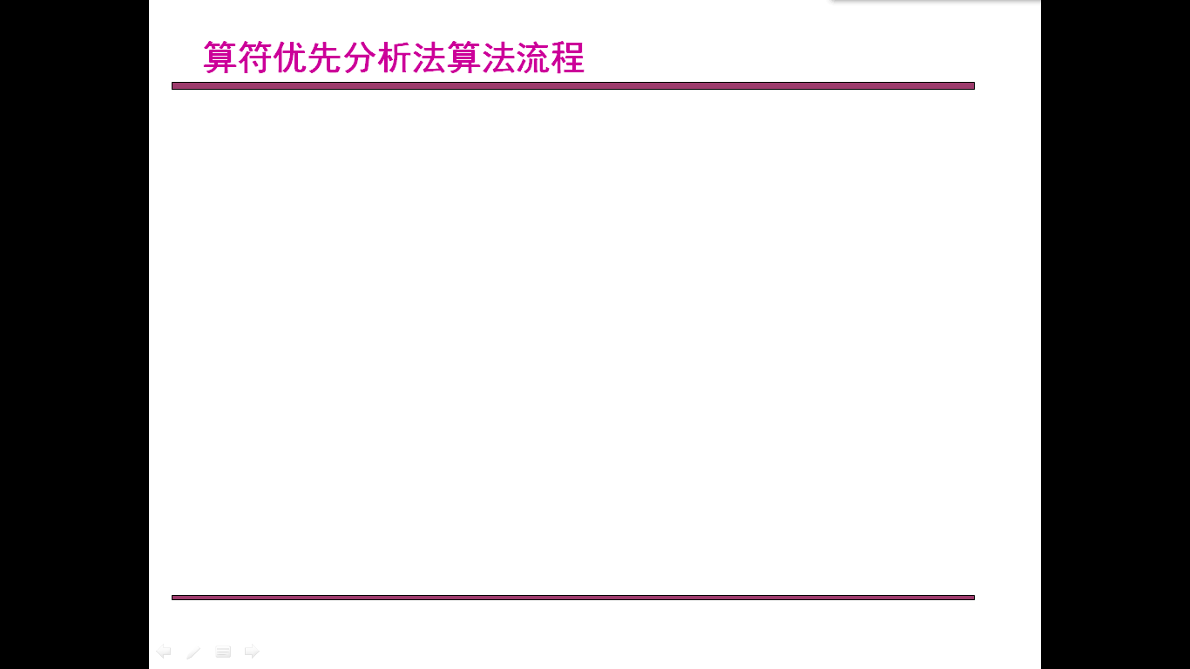
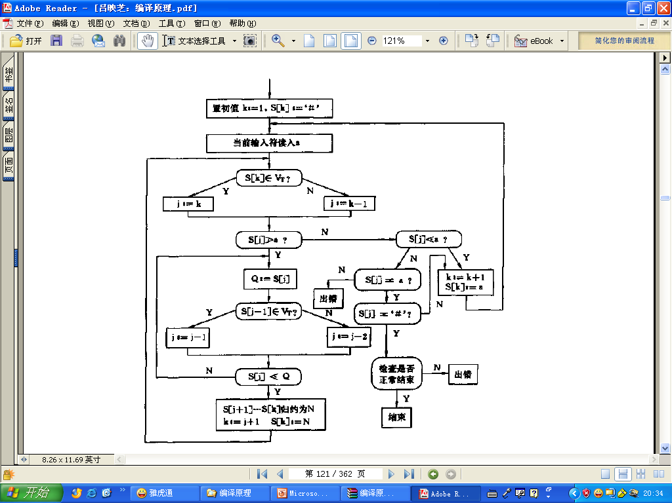

算符优先分析法算法流程

Slide 24
5.3.5 算符优先函数
定义 5.9 设文法G＝(V_{N}，V_{T}，P，S)，算符优先关系为 、 和 ，定义在V_{T} →N⁺上的函数f和g满足下列条件，则文法G的f和g称为算符优先函数。
① a b iff f(a)＝g(b)
② a b iff f(a)＜g(b)
③ a b iff f(a)＞g(b)
如果文法存在算符优先函数f和g，则在算符优先分析时，完全可以用优先函数f和g替代算符优先分析表。而存储函数 f和g， 仅需要2(︱V_{T}︱+1)个存储单元。这样，可以节约很多存储空间。
但是，在分析过程中使用优先函数f和g替代优先关系，将会出现错误发现的延迟现象。

Slide 25
算符优先函数的构造
优先函数构造方法：已知文法G[S]的算符优先关系 、 和
，构造优先函数f和g步骤如下：
① 对a∈V_{T,} ，置f(a)=g(a)=1；
② 对每个关系偶对<a，b>，按下列情况分别计算：
如果a b，f(a)≠g(b)，则 min{f(a),g(b)}=max{ f(a),g(b)}；
如果a b，f(a)≥g(b)，则 g(b)=f(a)＋1；
如果a b，f(a)≤g(b)，则 f(a)=g(b)＋1；
③ 重复②步骤，直到f和g函数不再变化（或称过程收敛），或者f和g
函数有值大于2︱V_{T}︱为止。后一种情况判定f和g函数不存在。
例5.3 根据例5.2中文法G[E]的优先关系矩阵，试构造其算符优先函数。
构造算符优先函数过程演示。

Slide 26
5.4 典型例题及解答
例5.4 下述布尔表达式文法
G[B]： B→BoT︱T
T→TaF︱F
F→nF ︱(B)︱t︱f
G[B]是算符优先文法吗？
若G[B]是算符优先文法，给出输入串ntofat#的分析过程
（1）计算FIRSTVT和LASTVT集合？
FIRSTVT(F)={n,(,t,f} LASTVT(F)={n,),t,f}
FIRSTVT(T)={a,n,(,t,f} LASTVT(T)={a,n,),t,f}
FIRSTVT(B)={o,a,n,(,t,f} LASTVT(B)={o,a,n,),t,f}

Slide 27
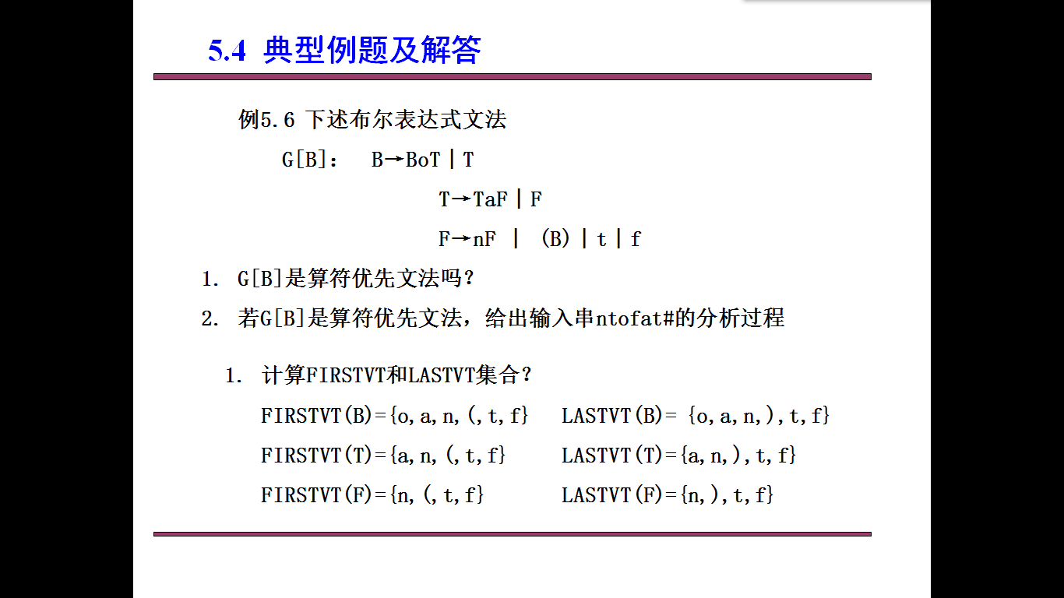
（2）构造优先关系表
B→BoT︱T
T→TaF︱F
F→nF ︱(B)︱t︱f
 | o | a | n | ( | ) | t | f | #
o | > | < | < | < | > | < | <
a | > | > | < | < | > | < | < | >
n | > | > | < | < | > | < | < | >
( | < | < | < | < | = | < | <
) | > | > |  |  | > |  |  | >
t | > | > |  |  | > |  |  | >
f | > | > |  |  | > |  |  | >
# | < | < | < | < |  | < | < | =

Slide 28
输入串w = ntofat#
 | o | a | n | ( | ) | t | f | #
o | > | < | < | < | > | < | <
a | > | > | < | < | > | < | < | >
n | > | > | < | < | > | < | < | >
( | < | < | < | < | = | < | <
) | > | > |  |  | > |  |  | >
t | > | > |  |  | > |  |  | >
f | > | > |  |  | > |  |  | >
# | < | < | < | < |  | < | < | =
 | 栈 | 优先 | 剩余串 | 动作
1 | # | < | ntofat# | 移进
2 | #n | < | tofat# | 移进
3 | #nt | > | ofat# | 归约F→t
4 | #nN | > | ofat# | 归约F→nF
5 | #N | < | ofat# | 移进
6 | #No | < | fat# | 移进
7 | #Nof | > | at# | 归约F→f
8 | #NoN | < | at# | 移进
9 | #NoNa | < | t# | 移进
10 | #NoNat | > | # | 归约F→t
11 | #NoNaN | > | # | 归约T→TaF
<<
<<
<<
<<
<<
<<
<<
<<
G[B]:
B→BoT︱T
T→TaF︱F
F→nF ︱(B)︱t︱f
<<
<<
<<

Slide 29
输入串w = ntofat#
 | o | a | n | ( | ) | t | f | #
o | > | < | < | < | > | < | < | >
a | > | > | < | < | > | < | < | >
n | > | > | < | < | > | < | < | >
( | < | < | < | < | = | < | <
) | > | > |  |  | > |  |  | >
t | > | > |  |  | > |  |  | >
f | > | > |  |  | > |  |  | >
# | < | < | < | < |  | < | < | =
 | 栈 | 优先 | 剩余串 | 动作
11 | #NoNaN | > | # | 归约T→TaF
12 | #NoN | > | # | 归约B→BoT
13 | #N |  | # | 接受
<<
<<
<<
G[B]:
B→BoT︱T
T→TaF︱F
F→nF ︱(B)︱t︱f

Slide 30
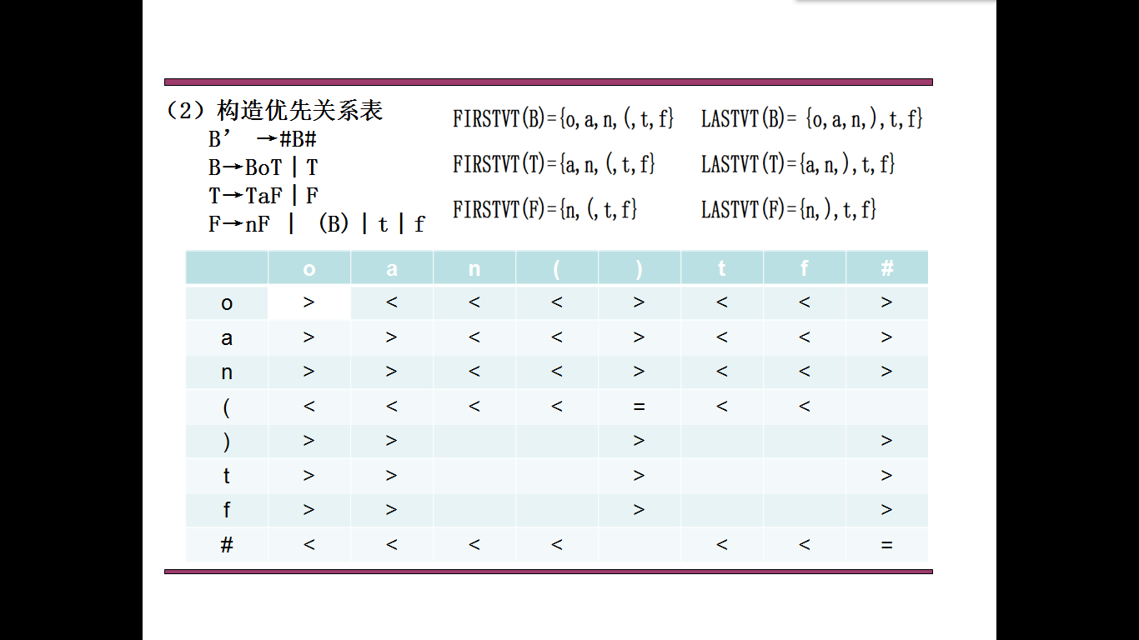
（3） 句型分析
对输入串ntofat#分析
步 | 符号栈 | 优先性 | 当前符号 | 剩余输入串 | 动 作
1 | # | < | n | tofat# | 移进
2 | #n | < | t | ofat# | 移进
3 | #nt | > | o | fat# | 归约
4 | #nN |  | o | fat# | 归约
5 | #N |  | o | fat# | 移进
6 | #No |  | f | at# | 移进
7 | #Nof |  | a | t# | 归约

Slide 31
步骤 | 符号栈 | 当前符号 | 剩余输入串 | 动 作
6 | #No | f | at# | 移进
7 | #Nof | a | t# | 归约
8 | #NoN | a | t# | 移进
9 | #NoNa | t | # | 移进
10 | #NoNat | # |  | 归约
11 | #NoNaN | # |  | 归约
12 | #NoN | # |  | 归约
13 | #N | # |  | 分析成功

Slide 32
本章小结
本章研究自底向上优先分析法，它分为简单优先分析方法和算符优先分析方法两类。主要介绍优先关系作用、优先关系计算方法、分析表的构造、优先分析法适用条件和语法分析程序结构框架及其分析算法。
提出的基本概念是简单优先关系、算符优先关系、简单优先文法、算符文法、算符优先文法和优先函数。
采用简单优先分析方法构造语法分析程序时，其语法分析算法是通用的，其技术线路是：依据给定的源语言，设计其上下文无关文法，并计算简单优先关系(±、 和 )，判定文法是否是简单优先文法；如果是简单优先文法，则根据简单优先关系，构造简单优先分析表。

Slide 33
本章小结
采用算符优先分析方法构造语法分析程序时，其语法分析算法是通用的，其技术线路是：依据给定的源语言，设计其算符文法，并计算算符优先关系( 、 和 )，判定文法是否是算符优先文法；如果是算符优先文法，则根据算符优先关系，构造算符优先分析表。
重点掌握的内容是:
①计算算符优先关系；
②算符优先文法判别；
③构造算符优先分析表；
④算符优先分析算法；
⑤构造优先函数。

